Slide 1

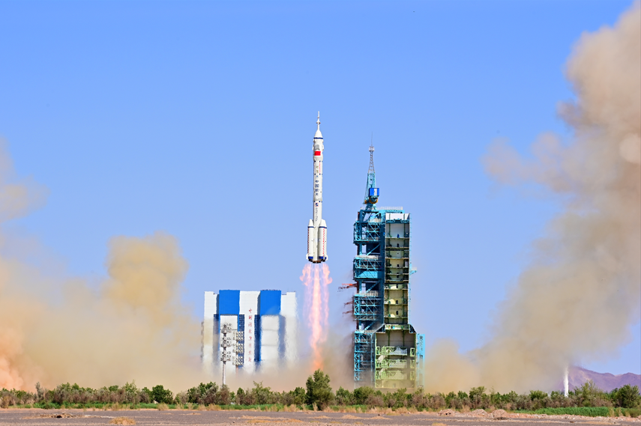
6
Unité
La voie vers le renouveau national

Slide 2
Introduction
Compréhension
目 录
Etude du texte
Focalisation sur la langue
Perspective internationale
Une histoire chinoise à raconter
Ancient Chinese Wisdom

Slide 3
Introduction
Qu’est-ce que vous connaissez de la Longue Marche en tant qu’événement historique ?
- Qui ?
- Quoi ?
- Quand ?
- Où ?
A quoi pensez-vous lorsqu’on évoque « l’esprit de la Longue Marche » ?
- un travail acharné
- une ferme conviction
- une valeur toujours actuelle
L’événement a eu lieu…
Il s’agit d’un(e)…，
réalisé par… pour…
Il est caractérisé par…
Il revêt une signification / importance / valeur…

Slide 4

Compréhension
Lisez le texte et répondez aux questions suivantes :
En quoi consiste l’esprit de la Longue Marche ? Parmi les composants de cet esprit, lequel vous impressionne le plus ?
Selon le texte, quelles sont les idées principales pour faire rayonner l’esprit de la Longue Marche et mieux poursuivre la nôtre ?

Slide 5
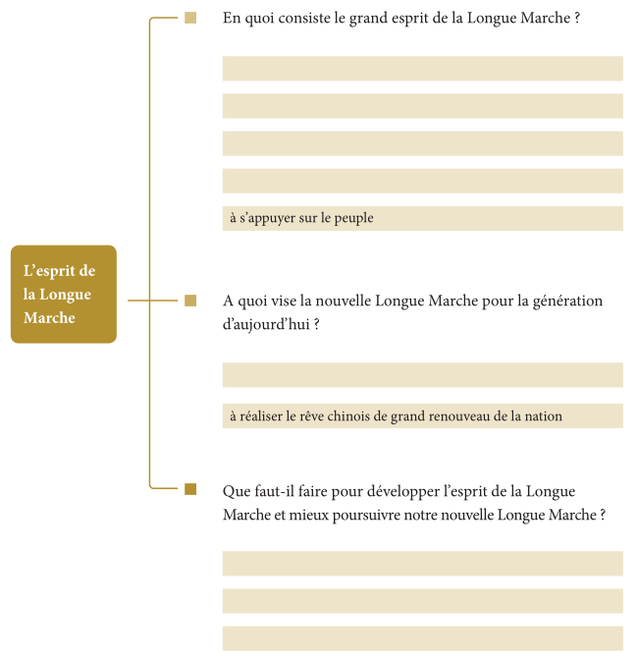
Compréhension
Complétez la carte mentale pour structurer le texte.

Slide 6
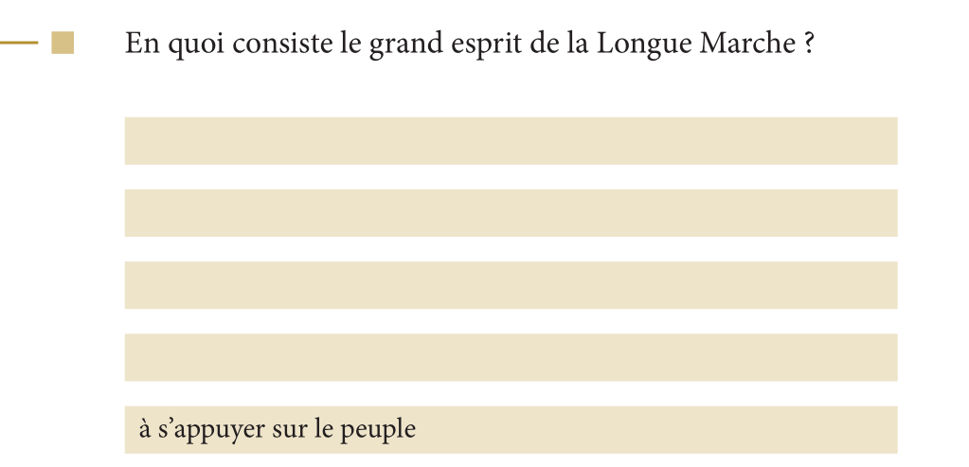
Compréhension

Slide 7
Réponses possibles
Compréhension
En quoi consiste le grand esprit de la Longue Marche ?
à placer les intérêts fondamentaux du peuple et de la nation chinoise au-dessus de tout
à surmonter les multiples obstacles sans hésiter, à consentir aux plus grands sacrifices pour sauver la patrie et le peuple
à respecter les principes d’indépendance et d’objectivité, et à partir des réalités
à tenir compte de l’intérêt général, à rigoureusement observer la discipline et à faire preuve d’une solidarité sans faille
à s’appuyer sur le peuple

Slide 8
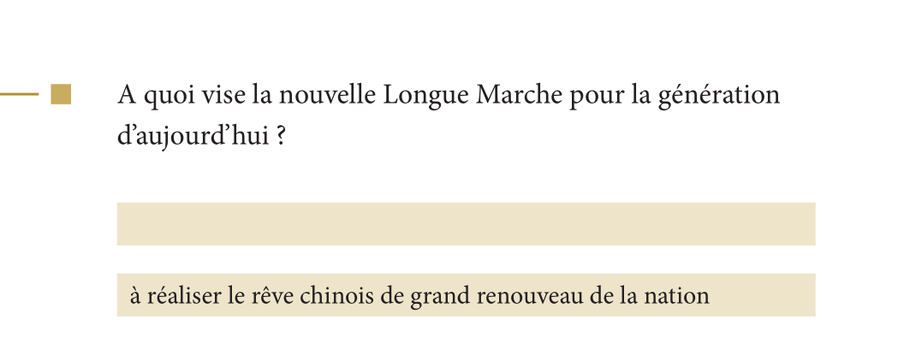
Compréhension

Slide 9
Réponses possibles
Compréhension
A quoi vise la nouvelle Longue Marche pour la génération d’aujourd’hui ?
à réaliser les objectifs des « deux centenaires »
à réaliser le rêve chinois de grand renouveau de la nation

Slide 10
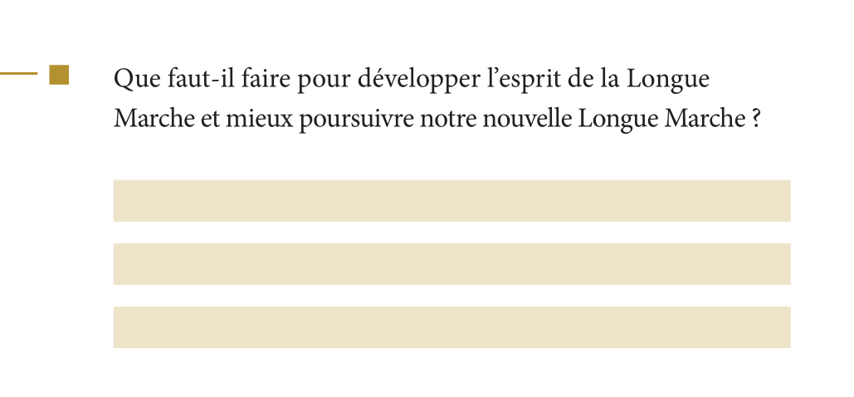
Compréhension

Slide 11
Réponses possibles
Compréhension
Que faut-il faire pour développer l’esprit de la Longue Marche et mieux poursuivre notre nouvelle Longue Marche ?
affermir le noble idéal du communisme et l’idéal commun du socialisme à la chinoise
cultiver la confiance en soi concernant la voie, la théorie, le système et la culture du socialisme à la chinoise
placer le peuple à une position suprême et travailler au service du peuple

Slide 12
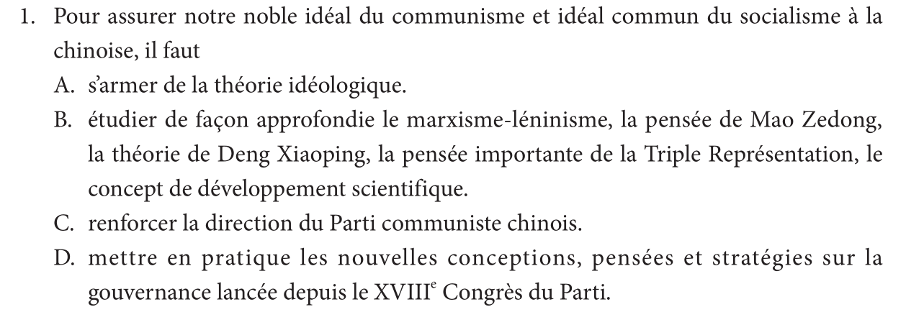
Compréhension
Questions à choix multiples (Attention : plusieurs réponses possibles)

Slide 13
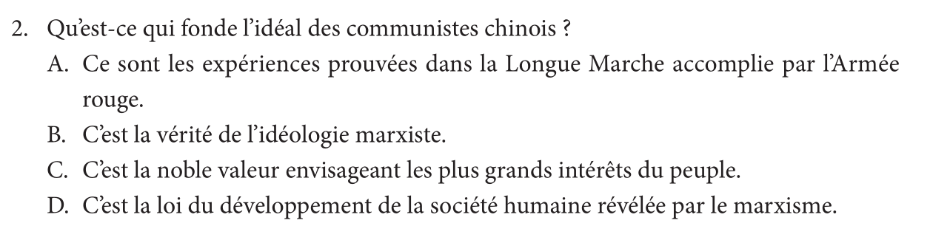
Compréhension
Questions à choix multiples (Attention : plusieurs réponses possibles)

Slide 14
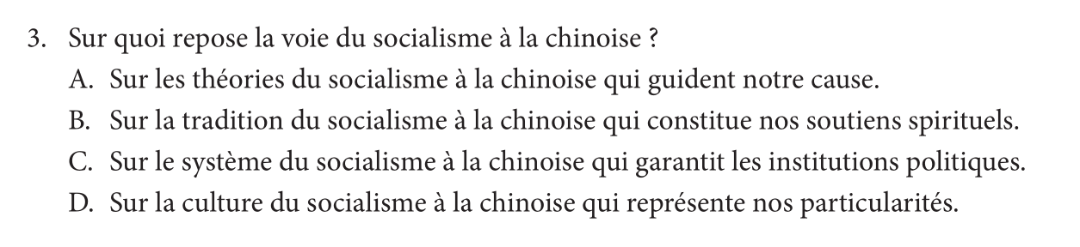
Compréhension
Questions à choix multiples (Attention : plusieurs réponses possibles)

Slide 15
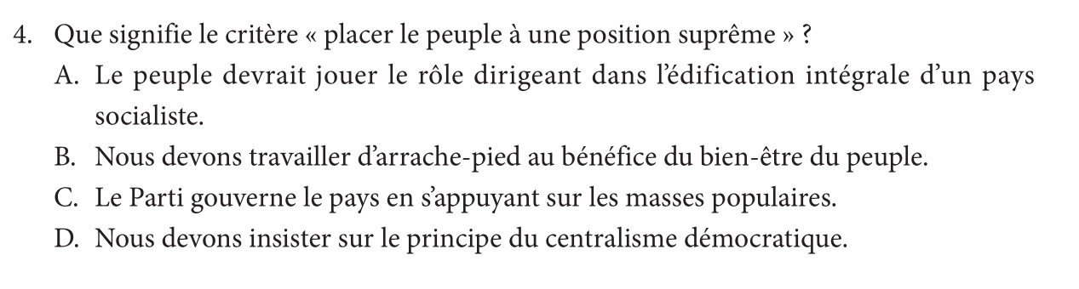
Compréhension
Questions à choix multiples (Attention : plusieurs réponses possibles)

Slide 16
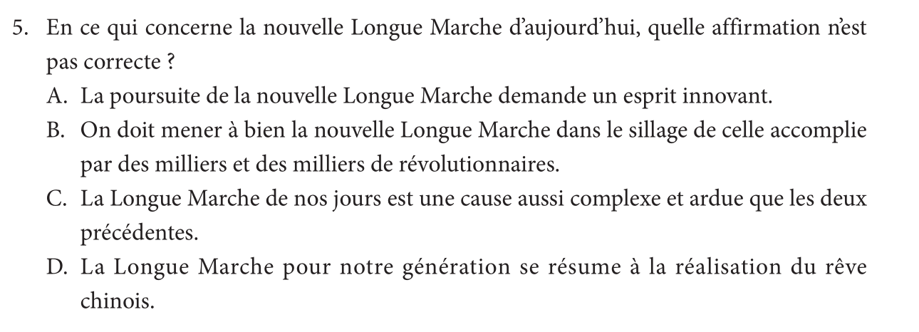
Compréhension
Questions à choix multiples (Attention : plusieurs réponses possibles)

Slide 17
Corrigé
Compréhension
ABD
BCD
CD
BC
D

Slide 18
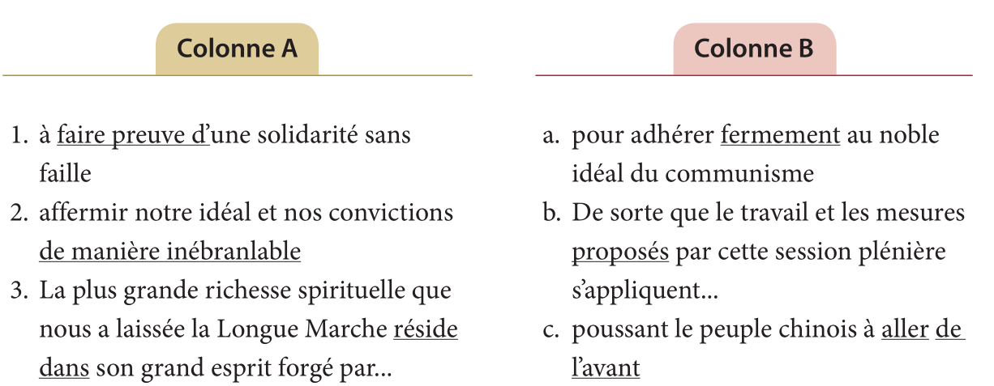
Compréhension
Reliez les termes soulignés dans la colonne A à leur synonyme dans la colonne B.

Slide 19
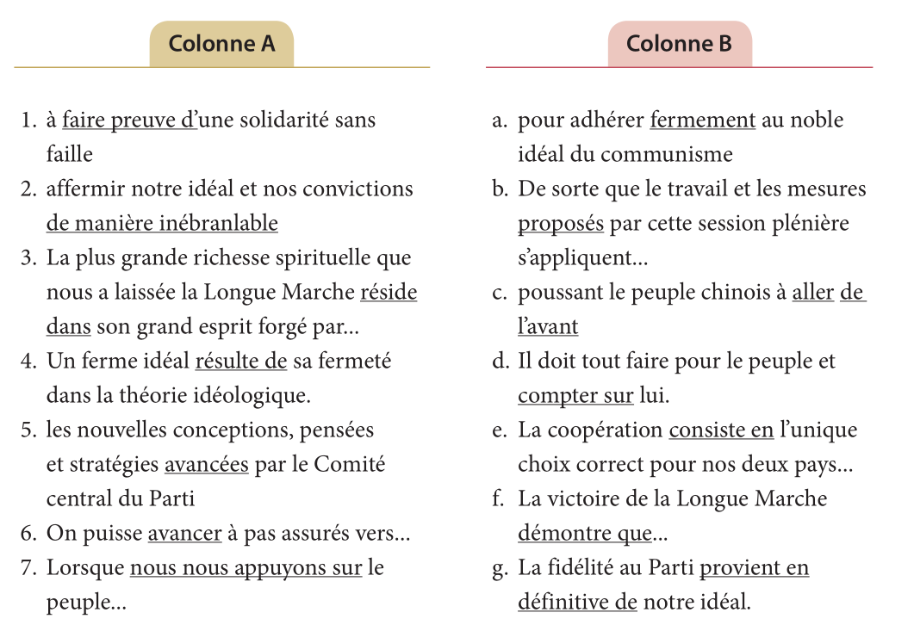
Compréhension

Slide 20
Corrigé
Compréhension
f
2. a
3. e
4. g
5. b
6. c
7. d

Slide 21
consister à + inf.
Etude du texte
P.111 Le grand esprit de la Longue Marche consiste à placer les intérêts fondamentaux du peuple et de la nation chinoise au-dessus de tout, […]
consister à + inf.
se résumer à
Ex. Son programme consiste à aider les enfants à découvrir leur potentiel.
Leur travail consiste à recevoir les demandes, à vérifier l’exactitude des renseignements qu’elles contiennent et à les acheminer aux autorités compétentes.

Slide 22
faire preuve de
Etude du texte
P.111 Le grand esprit de la Longue Marche consiste à […] rigoureusement observer la discipline et à faire preuve d’une solidarité sans faille ; […]
faire preuve de
montrer, manifester
Ex. Je demanderai donc à mes collègues de faire preuve de sagesse et de ne pas se tromper de combat.
Nous devons faire preuve de souplesse et de volonté de négocier.

Slide 23
d’arrache-pied
Etude du texte
P.111 Le grand esprit de la Longue Marche consiste à […] s’appuyer sur les masses populaires, à partager le même sort avec elles et à travailler d’arrache-pied.
d’arrache-pied
avec acharnement
Ex. Nous travaillons d’arrache-pied pour obtenir de meilleurs résultats.
Durant les cinq années, il travailla d’arrache-pied, surmontant d’énormes difficultés pour faire avancer le projet.

Slide 24
indéfectible
Etude du texte
P.111 Il est impossible de remporter la victoire de la Longue Marche sans un idéal indéfectible ni un ferme appui de cet idéal.
indéfectible
qui ne peut pas cesser d’être
Ex. Je veux leur assurer à nouveau mon appui indéfectible.
Il a été le défenseur indéfectible de la justice partout et pour tous les peuples.

Slide 25
inébranlable
Etude du texte
P.112 Dans notre nouvelle Longue Marche, nous devons affermir notre idéal et nos convictions de manière inébranlable malgré le changement de l’époque et des conditions, pour adhérer fermement et consciemment au noble idéal du communisme et à l’idéal commun du socialisme à la chinoise, les pratiquer fidèlement, et lutter constamment pour la vérité et notre idéal.
inébranlable
qui reste ferme et que l’on ne peut modifier
Ex. Ils poursuivent leurs rêves avec une foi inébranlable.
Cet ouvrage témoigne d’un engagement inébranlable et d’un amour constant pour le peuple et la culture de son pays.

Slide 26
adhérer à
Etude du texte
P.112 Dans notre nouvelle Longue Marche, nous devons affermir notre idéal et nos convictions de manière inébranlable malgré le changement de l’époque et des conditions, pour adhérer fermement et consciemment au noble idéal du communisme et à l’idéal commun du socialisme à la chinoise, les pratiquer fidèlement, et lutter constamment pour la vérité et notre idéal.
adhérer à
s’inscrire en tant que membre / être complètement d’accord
Ex. La Chine a adhéré à l’OMC en 2001.
J’adhère pleinement à ce qu’il a dit.

Slide 27
s’appuyer sur
Etude du texte
P.113 Pour faire rayonner le grand esprit de la Longue Marche et poursuivre notre nouvelle Longue Marche, il faut placer le peuple à une position suprême, travailler au service du peuple et s’appuyer sur lui, ainsi qu’inlassablement lutter pour une amélioration de sa vie quotidienne.
s’appuyer sur
se fonder sur
Ex. Cette mesure devrait plutôt s’appuyer sur la sécurité publique.
Vous pouvez vous appuyer sur notre support en cas de problème inopiné.

Slide 28
la pierre de touche
Etude du texte
P.113 Dans notre nouvelle Longue Marche, tout le Parti doit retenir par cœur pour qui il travaille et sur qui il s’appuie : c’est la pierre de touche d’un parti politique et d’un gouvernement.
la pierre de touche
l’élément à l’aune duquel est évaluée une conception
Ex. Le malheur est la pierre de touche de l’amitié.
Or les détails sont la pierre de touche des théories.

Slide 29
sans relâche
Etude du texte
P.113 Nous devons également unir et diriger le peuple à travailler d’arrache-pied et sans relâche pour assurer et améliorer son bien-être de sorte que les résultats de la réforme et du développement soient davantage partagés par l’ensemble de la population de manière plus équitable et qu’on puisse avancer à pas assurés vers une prospérité commune généralisée.
sans relâche
sans interruption, sans cesse
Ex. Nous avons poursuivi sans relâche nos objectifs d’éradication de la pauvreté.
Je suis résolue à améliorer sans relâche notre soutien à la recherche et à l’innovation.

Slide 30
équitable
Etude du texte
P.113 Nous devons également unir et diriger le peuple à travailler d’arrache-pied et sans relâche pour assurer et améliorer son bien-être de sorte que les résultats de la réforme et du développement soient davantage partagés par l’ensemble de la population de manière plus équitable et qu’on puisse avancer à pas assurés vers une prospérité commune généralisée.
équitable
dont les parts sont égales
Ex. La sélection doit être équitable et transparente.
Il est entendu que l’espace sera partagé de façon équitable entre les cinq exposants.

Slide 31
Exercices écrits
Vous voudrez bien faire un résumé du texte en 200 mots ?
L’année 2021, nous venons d’atteindre le premier objectif « centenaire » en éliminant la pauvreté absolue. Pourtant, la lutte contre la pauvreté est loin d’être achevée. En tant que jeune étudiant, vous pourriez également y apporter votre contribution. Rédigez un texte d’environ 200 mots pour en donner votre opinion.

Slide 32
Focalisation sur la langue
Traduisez les termes chinois en français.
长征
红军
中华民族伟大复兴
科学发展观
根本制度保障
Corrigé
la Longue Marche
l’Armée rouge
le grand renouveau de la nation chinoise
le concept de développement scientifique
la garantie institutionnelle de base

Slide 33
Focalisation sur la langue
Traduisez les termes français en chinois.
La foi donne des forces.
l’idéal du communisme
l’idéal commun du socialisme à la chinoise
la plus profonde poursuite spirituelle de la nation chinoise
une prospérité commune généralisée
Corrigé
心中有信仰，脚下有力量。
共产主义理想
中国特色社会主义共同理想
中华民族最深层的精神追求
共同富裕

Slide 34
Focalisation sur la langue
Version
Dans notre nouvelle marche, nous devons nous souvenir constamment que, comme l’affirme le dicton, « il faut être soi-même fort pour forger le fer ».
Le maintien de la direction centralisée et unifiée du Comité central du Parti, et l’instauration et la sauvegarde du noyau dirigeant du Parti constituent l’aspiration commune de tout le Parti, de tout le pays et de notre peuple multiethnique, la demande pressante de promouvoir l’application intégrale d’une discipline rigoureuse dans les rangs du Parti, ainsi que d’accroître la créativité, la cohésion et la combativité du Parti, et la garantie fondamentale du développement de la cause de notre parti et de notre pays dans la juste orientation.

Slide 35
Focalisation sur la langue
Corrigé
新的征程上，我们要牢记打铁必须自身硬的道理，……
坚持党中央集中统一领导，确立和维护党的领导核心，是全党全国各族人民的共同愿望，是推进全面从严治党、提高党的创造力凝聚力战斗力的迫切要求，是保持党和国家事业发展正确方向的根本保证。

Slide 36
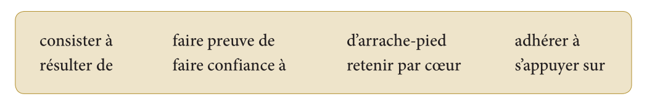
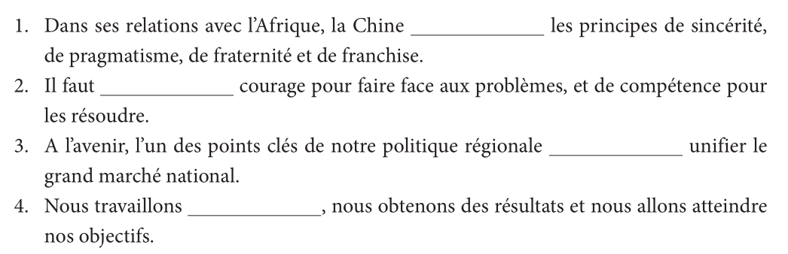
Focalisation sur la langue
Complétez les phrases suivantes avec les locutions proposées et faites des modifications nécessaires. (P.120)

Slide 37
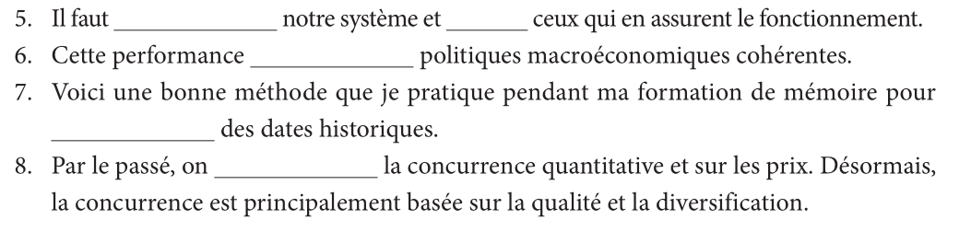
Focalisation sur la langue
Complétez les phrases suivantes avec les locutions proposées et faites des modifications nécessaires. (P.120)

Slide 38
Corrigé
Focalisation sur la langue
adhérera aux (à + les)
faire preuve de
consiste à
d’arrache-pied
faire confiance à, à
résulte de
retenir par cœur
s’appuyait sur

Slide 39
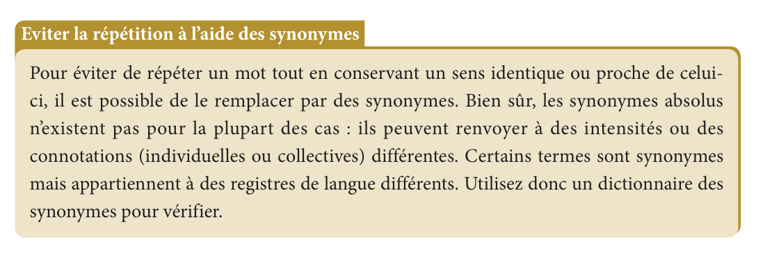
Soigner sa langue
Focalisation sur la langue

Slide 40
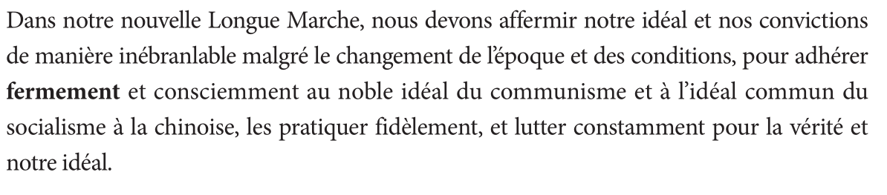
Focalisation sur la langue
Observez le paragraphe suivant et soulignez les synonymes du mot « fermement ».

Slide 41
Corrigé
Focalisation sur la langue
Dans notre nouvelle Longue Marche, nous devons affermir notre idéal et nos convictions de manière inébranlable malgré le changement de l’époque et des conditions, pour adhérer fermement et consciemment au noble idéal du communisme et à l’idéal commun du socialisme à la chinoise, les pratiquer fidèlement, et lutter constamment pour la vérité et notre idéal.

Slide 42
Focalisation sur la langue
Synonymes | Sens en commun dans le texte | Nuances
de manière inébranlable
fermement
fidèlement
constamment
sans modification
avec conviction
de manière assurée
avec vigueur
avec dévouement
sans interruption

Slide 43
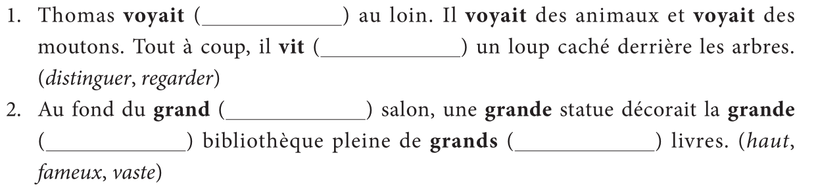
Focalisation sur la langue
Trouvez des synonymes pour remplacer le mot répété.

Slide 44
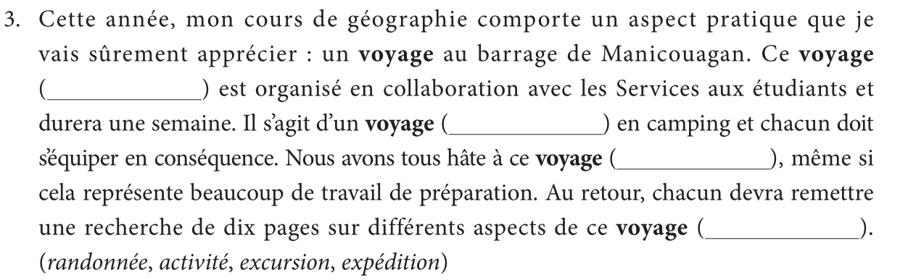
Focalisation sur la langue
Trouvez des synonymes pour remplacer le mot répété.

Slide 45
Corrigé
Focalisation sur la langue
regardait, a distingué / distingua
vaste, haute, fameux
(Cette) activité (est organisée)
(une) expédition
(cette) excursion
(cette) randonnée

Slide 46
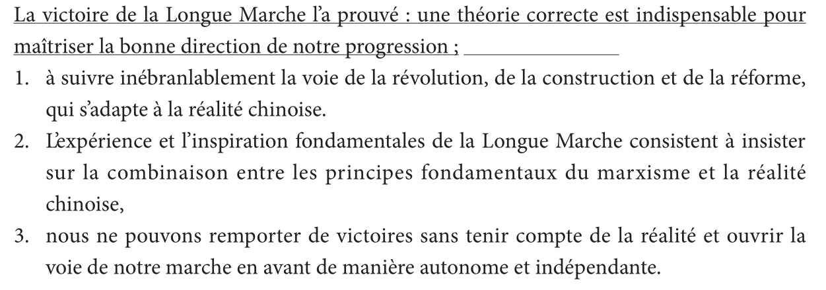
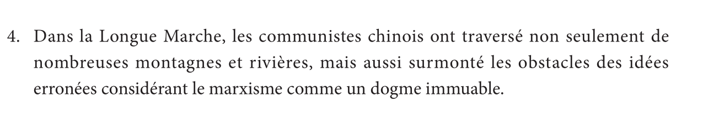
Discours
Focalisation sur la langue
Lisez le passage souligné, puis mettez les passages suivants selon l’ordre correct pour former un texte cohérent.

Slide 47
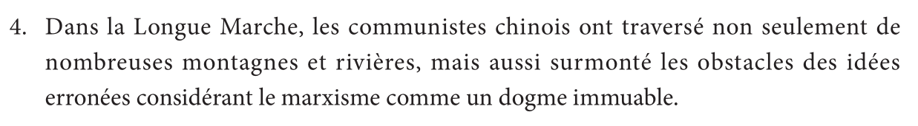
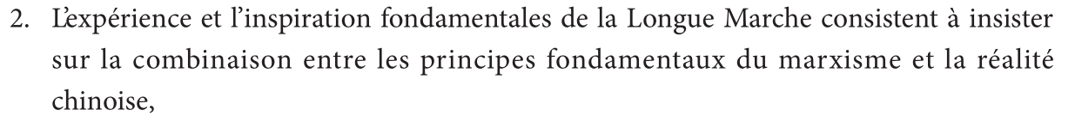
Corrigé
Focalisation sur la langue

Slide 48
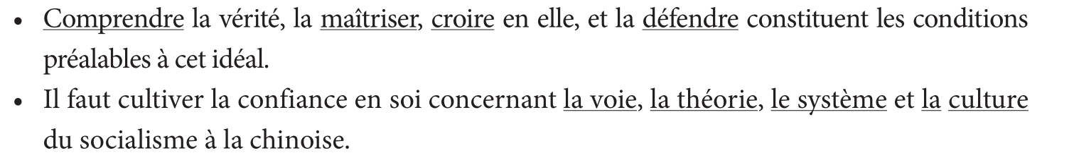
Rhétorique
Focalisation sur la langue
Observez les phrases suivantes et en particulier les mots soulignés.

Slide 49
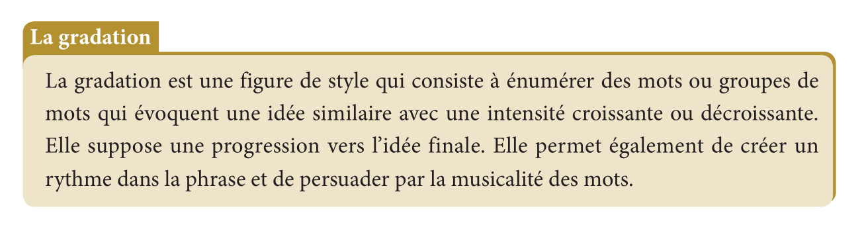
Rhétorique
Focalisation sur la langue

Slide 50
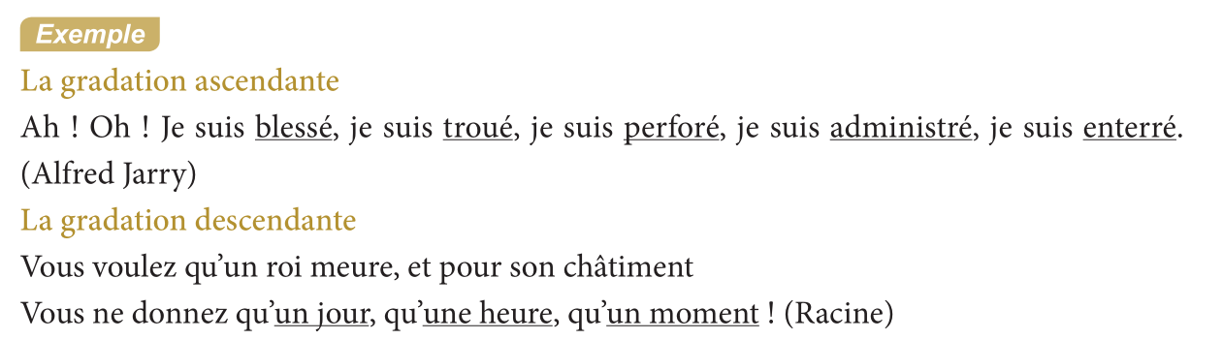
Rhétorique
Focalisation sur la langue

Slide 51
Rhétorique
Focalisation sur la langue
Soulignez la gradation dans les énoncés chinois, puis essayez de les traduire en français.
要坚持学而信、学而思、学而行，把学习成果转化为不可撼动的理想信念……
古今中外，由于政治发展道路选择错误而导致社会动荡、国家分裂、人亡政息的例子比比皆是。

Slide 52
Corrigé
Focalisation sur la langue
要坚持学而信、学而思、学而行，把学习成果转化为不可撼动的理想信念……
  Il faut adopter ce que nous étudions, y réfléchir et le mettre en pratique pour transformer les résultats de nos études en idéal et convictions inébranlables […]
古今中外，由于政治发展道路选择错误而导致社会动荡、国家分裂、人亡政息的例子比比皆是。
  Dans l’antiquité comme à présent, en Chine comme à l’étranger, nombreux sont les cas d’agitations sociales, de désagrégation du pays et de changement de politiques avec le départ de leur initiateur en raison d’un mauvais choix de voie de développement politique.

Slide 53
Perspective internationale
Lisez en groupe le texte La Longue Marche de l’Armée rouge aux yeux des soldats étrangers. Répondez aux questions suivantes :
Remplissez le tableau.
Nom | Nationalité | Opinion sur la Longue Marche
Samson
 | Allemand
Apuzzo

Slide 54
Perspective internationale
« Je pense que la Chine est ce qu’elle est aujourd’hui en raison de la Longue Marche », dit le colonel Samson dans le texte.
Qu’est-ce que vous comprenez de cette phrase ?

Slide 55
Racontez
l’histoire chinoise
Divisez la classe en groupes pour accomplir la tâche suivante :
Pour célébrer la victoire de la Longue Marche, vous comptez faire connaître cette grande entreprise auprès des étudiants étrangers de votre faculté, en organisant une exposition à ce sujet.

Slide 56
Racontez
l’histoire chinoise
Consultez la carte d’itinéraire de la Longue Marche.
D’abord, chaque groupe fait des recherches documentaires et choisit un épisode héroïque qui l’impressionne le plus.
Ensuite, on dessine une affiche représentant l’événement et en rédige ensemble un commentaire.
Enfin, vous mettez en exposition vos affiches selon l’ordre chronologique, et chaque groupe désigne un porte-parole pour présenter à tour de rôle l’affiche à toute la classe.

Slide 57
Racontez
l’histoire chinoise
Que faut-il faire ? Pour qui ?
De quel genre de travail s’agit-il ?
Quelles sont les étapes essentielles ?
Quelle étape vous semble la plus importante / difficile / significative ?

Slide 58
Racontez
l’histoire chinoise
Comment raconter un événement historique ?
Respecter l’ordre chronologique
(Situation initiale – Péripéties – Dénouement).
Dater et situer l’événement historique.
Evoquer les acteurs (personnages principaux) en prenant soin de les présenter.
Utiliser des mots clés précis (concepts, vocabulaire précis…).
Utiliser les temps et modes qui conviennent.

Slide 59

Merci !

